Slide 1
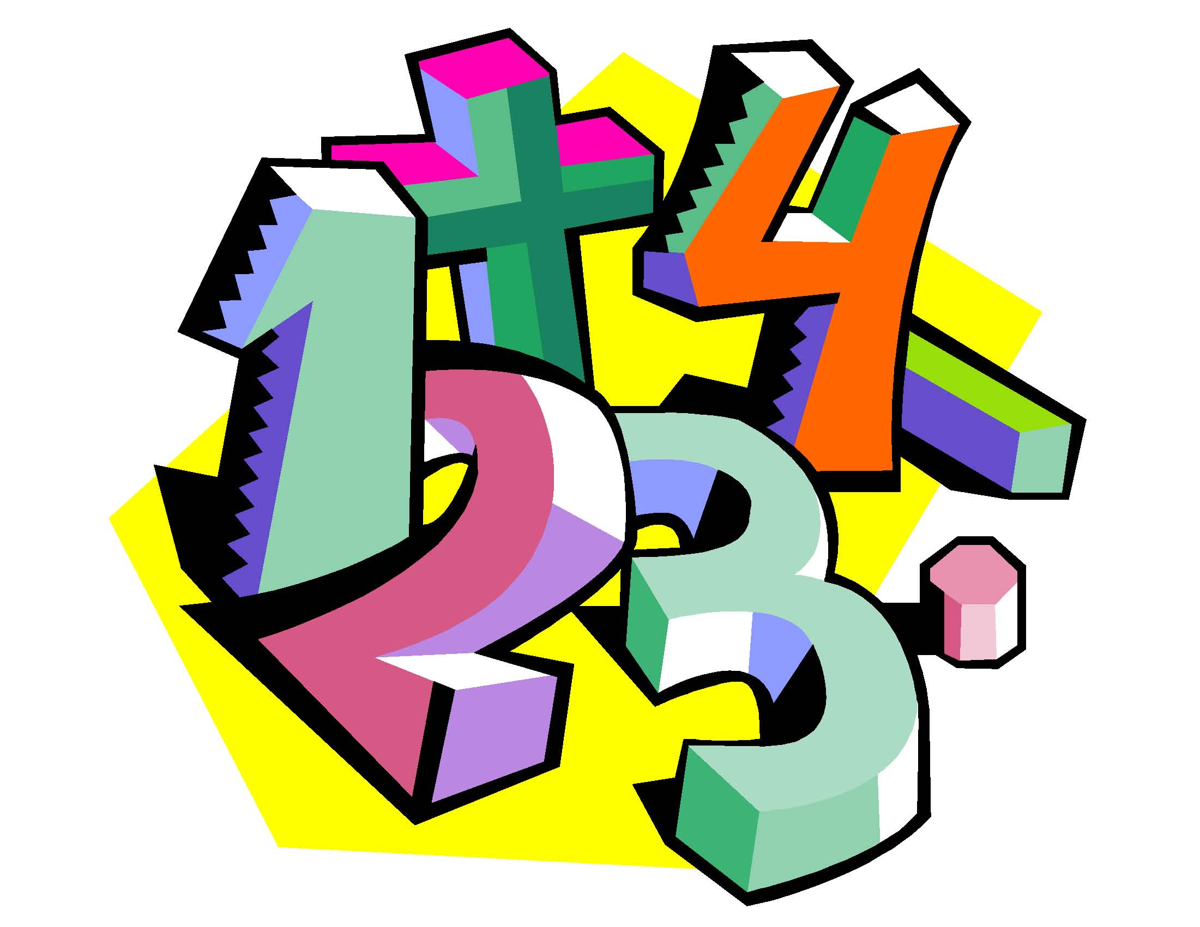
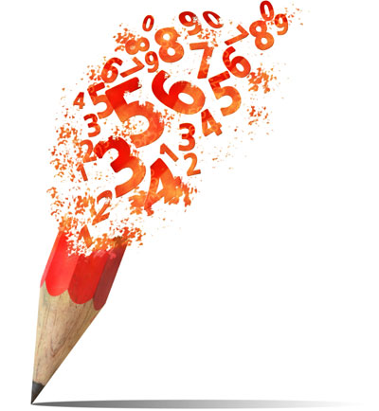
Математика 2А класс

Slide 2
Устный счет
Проверь себя
27 | 4. 40
2. 52 | 5. 81
3. 25 | 6. 100
За верные ответы – 6 баллов

Slide 3
Задача №1
У окошка – 2 кадушки, в каждой кадушке –
по 3 лягушки. Сколько всего в кадушках лягушек?
Ответ:
3+3=6 л
1 балл

Slide 4
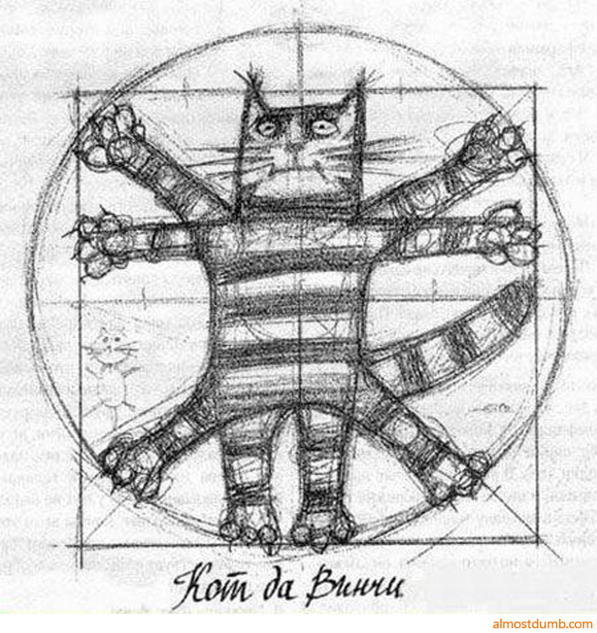
Задача №2
Сколько всего ножек у трех кошек?
Ответ:
4+4+4=12 н
1 балл

Slide 5
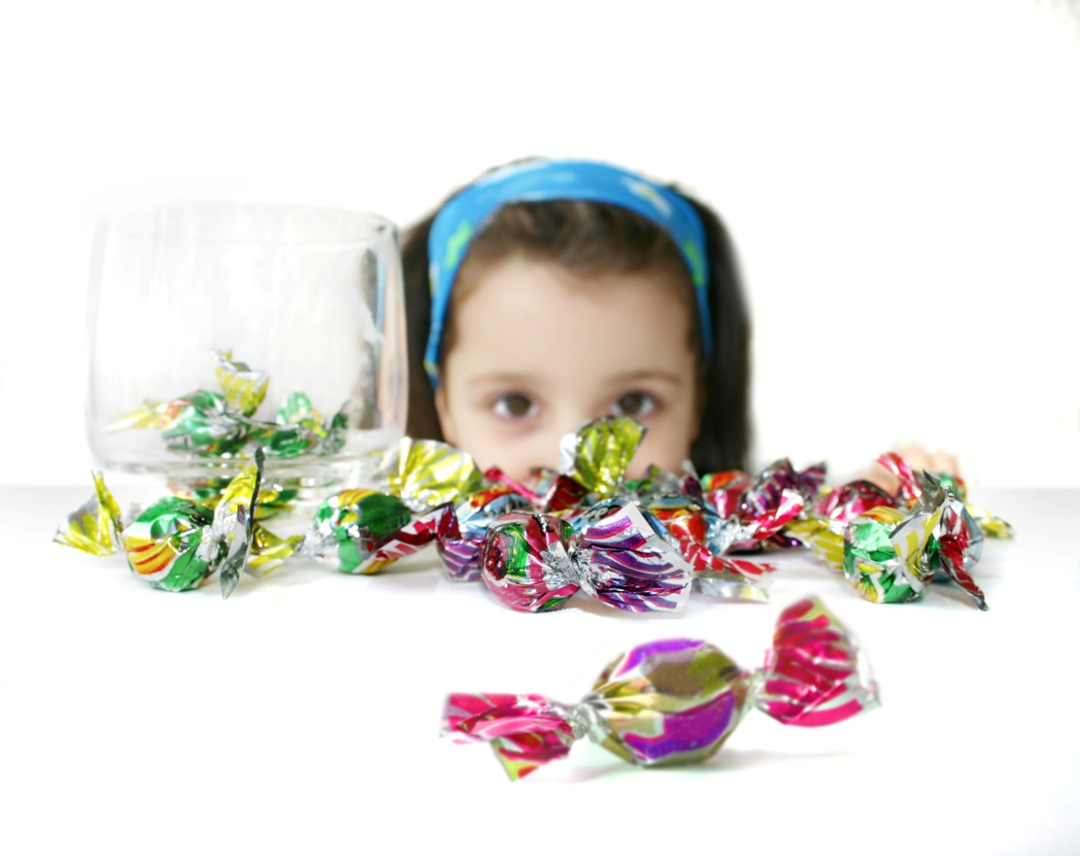
Задача №3
8 раз по 5 конфет съела Таня на обед.
Сколько всего конфет съела Таня?
Ответ:
5+5+5+5+5+5+5+5=40 к
1 балл

Slide 6
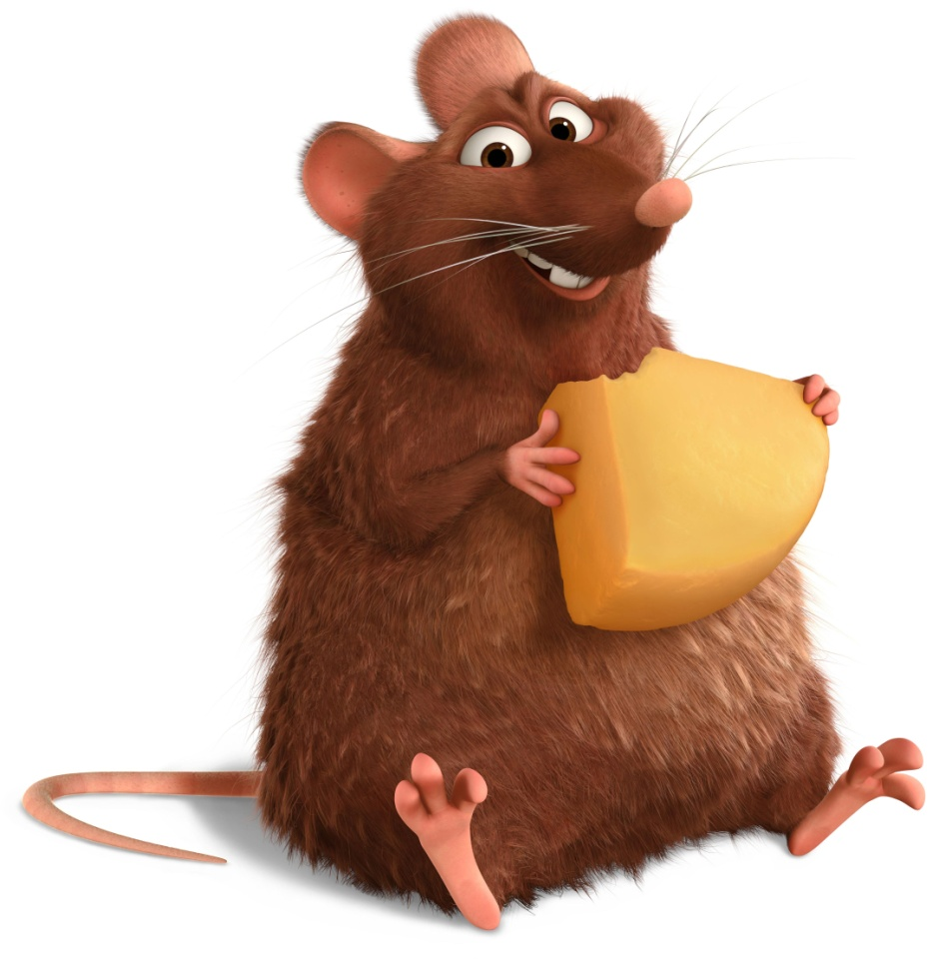
Задача №4
Мышонок съел 3 кусочка сыра по 8
грамм. Сколько всего грамм сыра съел
мышонок?
Ответ:
8+8+8=24 гр
1 балл

Slide 7
Разбей выражения на две группы
4+4+4+4+4 11+11+11+1
5+5+5+6 3+3+3+3+3+3
18+18+18+18 25+25+25+24

Slide 8
Проверь себя
4+4+4+4+4 5+5+5+6
18+18+18+18 11+11+11+1
3+3+3+3+3+3 25+25+25+24

Slide 9
Умножение – это сложение нескольких одинаковых слагаемых

Slide 10
Цель урока:
Я хочу узнать…
Я хочу научиться…

Slide 11
Произведение
Произведение
9 * 5 = 45
Множитель
Множитель

Slide 12
Запиши выражение с помощью нового действия
2+2+2 =
7+7+7+7+7 =
9+9+9+9 =
15+15+15 =
2*3
1 балл
1 балл
1 балл
1 балл
7*5
9*4
15*3

Slide 13
Спасибо за работу!

